Slide 1
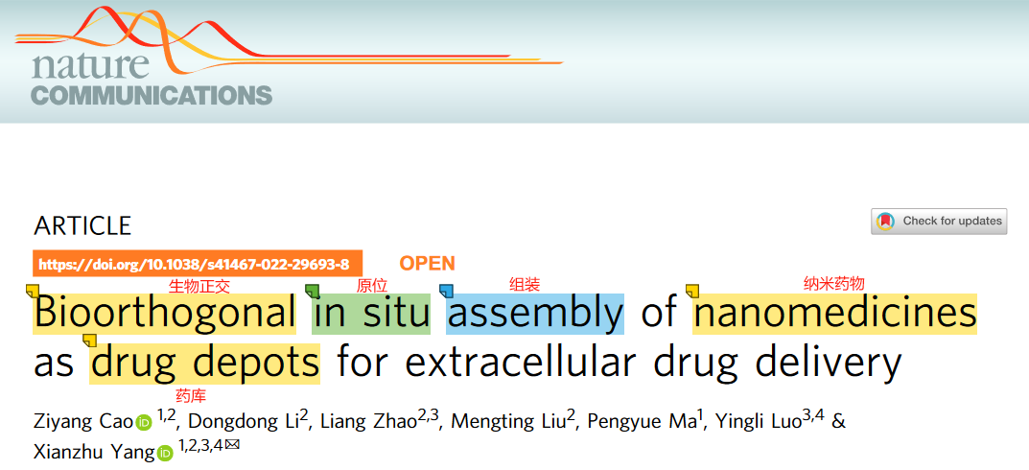
华南理工大学杨显珠教授课题组
汇报人：XXXX 汇报时间：2024/04/01

Slide 2

生物正交化学（bioorthogonal chemistry）
美国斯坦福大学化学与系统生物学教授卡洛琳·贝尔托兹开拓生物正交化学领域，使研究者得以在不干扰生物系统的情况下观察生物体内的生物化学反应，从而一窥与包括癌症在内的多种疾病相关的细胞过程。
主要分两步：
第一步：生物标记，利用能够被体内生化过程利用的特定小分子特异性靶向整合到目标生物大分子上
第二步：化学标记，利用能够与第一步中的小分子特异性结合的化学发光基团“在一定的条件（不影响活细胞状态）下” 与小分子结合或者反应，报告体内被标记的大分子的实时状态
Carolyn R. Bertozzi et al., Copper-free click chemistry in living animals, PNAS, 2010, 5, 1821-1826.

Slide 3
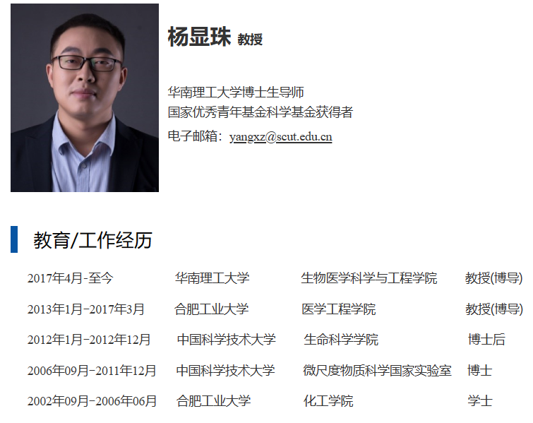
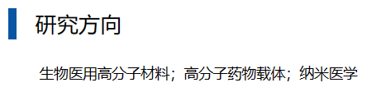
导师简介
个人主页：https://www2.scut.edu.cn/nanomedicine/2018/1022/c20928a301229/page.htm

Slide 4
背景介绍
目前，随着新型抗肿瘤药物或候选药物的不断开发，靶点位于胞外的抗肿瘤药物不断涌现，如：
基质金属蛋白酶抑制剂类药物：BB94
单抗类药物：aPD-L1、aPD-1、aCTLA-4
尺寸在50~200 nm的传统纳米载体递送药物到达肿瘤部位易被肿瘤相关细胞摄取，导致药物进入胞内被降解而失效
大部分纳米载体（~70%）能到达肿瘤部位，但是纳米载体很快又会经血液或淋巴系统被代谢清除掉，造成只有少量纳米载体（~0.7%）能滞留在肿瘤部位，导致最终疗效不佳
开发一种既能够增强纳米药物在肿瘤组织的停留时间，又能够将药物递送至作用部位的策略是非常重要的，研究人员应该对这一领域进行广泛的研究

Slide 5
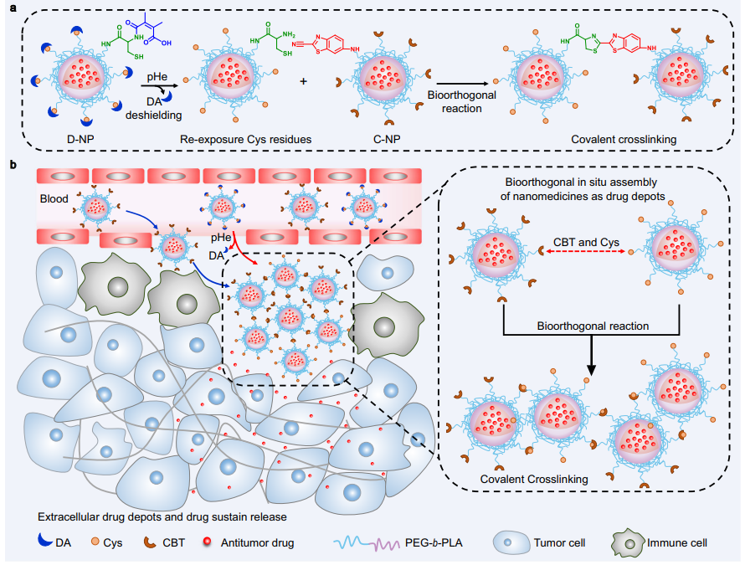
研究内容
作者构建了一种用于胞外靶点药物的递送体系，该体系由两种纳米颗粒（D-NP和C-NP）构成。D-NP/C-NP经系统给药可在肿瘤部位发生颗粒间的生物正交反应在肿瘤区域形成药物储存库，以延长纳米载体在肿瘤区域内的富集和滞留，可用于递送胞外靶点药物，从而提高抗癌药物的疗效。
生物正交原位组装策略：利用肿瘤酸性微环境诱导纳米颗粒表面的半胱氨酸暴露，随后半胱氨酸与另一个相邻纳米颗粒的CBT基团发生生物正交反应，经过交联组装后形成微米级药物储存库。
DA: 2, 3-dimethylmaleic anhydride pHe: tumor acidity
Cys: cysteine
CBT: 2-cyanobenzothiazole
DA是一种化合物，被用来修饰半胱氨酸残基

Slide 6
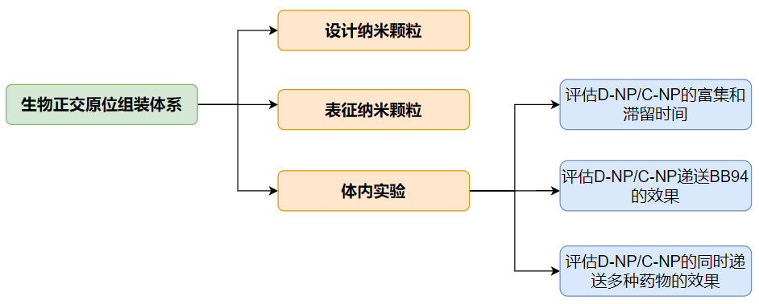
实验验证
作者从多个角度来验证生物正交原位组装策略的有效性：

Slide 7
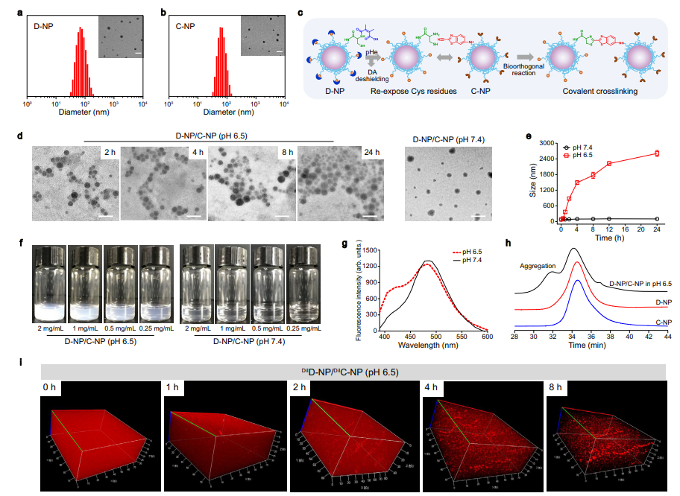
设计和表征纳米颗粒
1. 检查颗粒的形态
2. 检查颗粒形态的变化
3. 纳米颗粒浓度的影响
4. 监测颗粒的聚集情况
纳米颗粒的特点：
D-NP和C-NP为球形形状，直径约为65nm，在酸性环境下发生生物正交原位组装，组装程度与溶液浓度无关。
动态光散射（DLS）----- a,b,d
透射电子显微镜（TEM）----- a,b,d
3D共聚焦激光扫描显微镜（CLSM）

Slide 8
实验验证
作者从多个角度来验证生物正交原位组装策略的有效性：

Slide 9
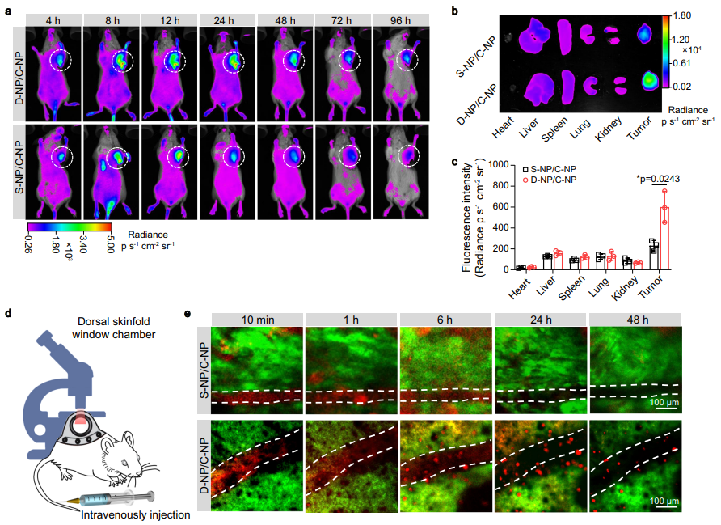
体内实验
评估D-NP/C-NP的富集和滞留效果
实验组：D-NP/C-NP 对照组：S-NP/C-NP
携带原位4T1肿瘤的小鼠静脉注射用DiD标记的D-NP/C-NP，用荧光体内成像系统进行监测
DiD：红色荧光 Cy5：青色荧光
在携带原位GFP-4T1肿瘤的小鼠注射Cy5标记的D-NP/C-NP，用体内共聚焦激光扫描显微镜观察纳米颗粒的滞留行为

Slide 10
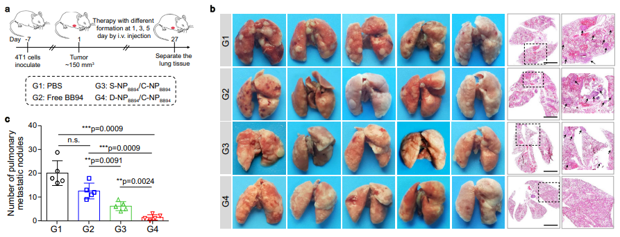
体内实验
评估D-NP/C-NP递送BB94的效果（1）
BB94是一种有效的细胞外MMP抑制剂，抑制MMP-1、MMP-2、MMP-3、MMP-7和MMP-9以及肿瘤转移。
实验过程：第1、3和5天给4组（G1、G2、G3和G4）原位4T1肿瘤小鼠静脉注射药物（5.0mg/kg的BB94），第27天取出小鼠的肺以评估治疗效果（图a）。
结果：与PBS处理的小鼠相比，G2组的肺部肿瘤转移明显，而D-NP_{BB94}/C-NP_{BB94}（G4）组表现出中等的肺转移抑制（图b, c）

Slide 11
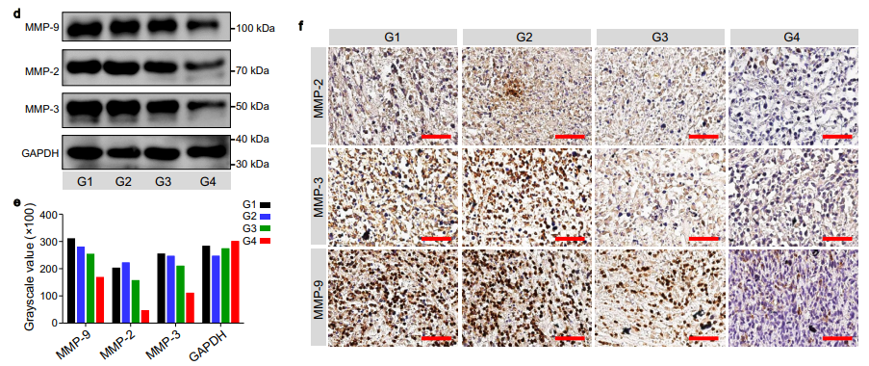
体内实验
评估D-NP/C-NP递送BB94的效果（2）
BB94抑制胞外MMP蛋白
统计分析
Western Blot
免疫组化染色
图d-f表明：经D-NP_{BB94}/C-NP_{BB94}治疗后，肿瘤组织中MMP-2、MMP-3和MMP-9的表达量减少

Slide 12
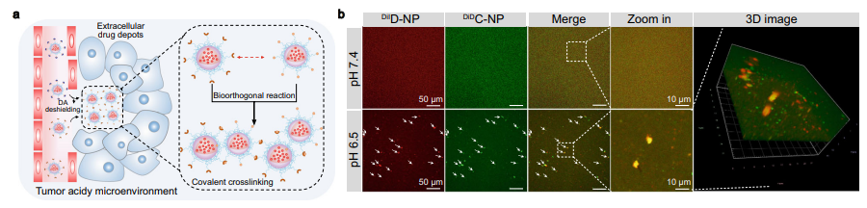
体内实验
评估D-NP/C-NP同时递送多种药物的能力（体外实验）
DiI（橙⾊荧光），DiD （红⾊荧光）
假设：D-NP和C-NP具有递送不同类型的抗癌药物（图a）进行联合治疗的潜力
实验过程：分别用DiI和DiD标记D-NP和C-NP，然后在pH 6.5下孵育
结果：3D共聚焦激光扫描显微镜分析显示：在孵育2小时后形成了大型聚集体（图b）。更重要的是，DiI和DiD的荧光信号显示良好的共定位，表明D-NP/C-NP纳米颗粒具有同时递送多种药物的能力

Slide 13
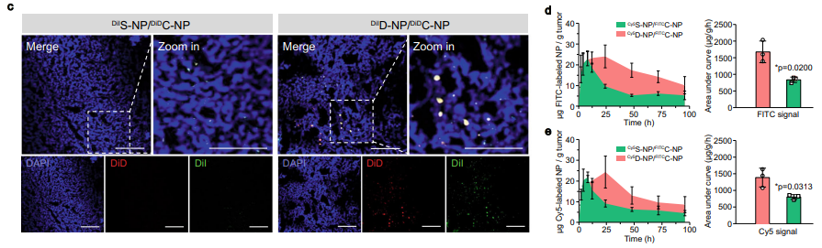
体内实验
检测D-NP/C-NP同时递送多种药物的潜力
实验过程：静脉注射D-NP/C-NP纳米颗粒到携带4T1肿瘤的小鼠体内，注射96小时后，冰冻的肿瘤切片经DAPI染色
结果：CLSM成像显示，实验组中DiI和DiD信号强烈共定位（图c），在处理组中，观察不到共定位现象。更有趣的是，实验组的肿瘤组织中的DiI和DiD信号比对照组强烈。对两种纳米颗粒的含量定量测定表明：前12小时内，两种颗粒在肿瘤组织中的滞留情况相当（图d,e），随后在实验组中，Cy5和FITC的含量迅速下降，而对照组中下降缓慢。在给药后96小时，实验组中Cy5和FITC标记的纳米颗粒比对照组分别高出1.92倍和1.93倍（图d,e）

Slide 14
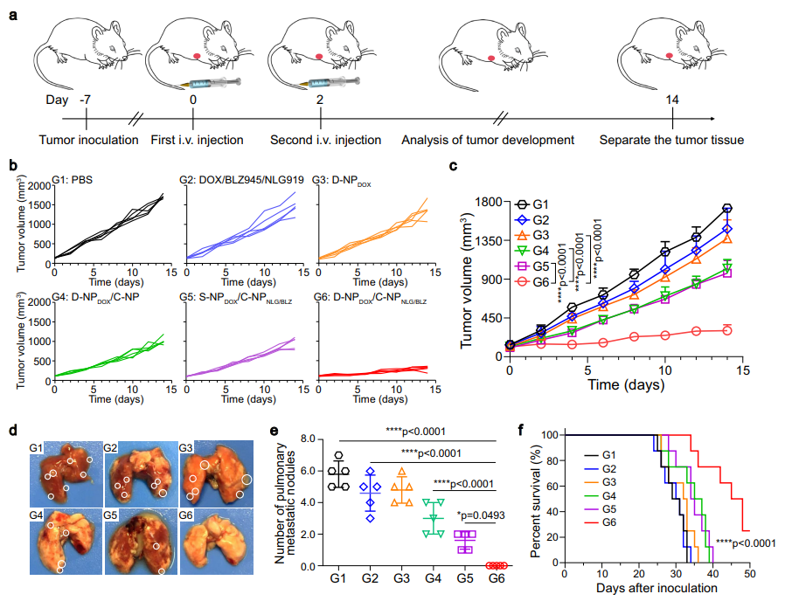
体内实验
评估D-NP/C-NP作为药库递送多种药物进行联合治疗的效果
化疗药物
免疫治疗药物
药物：
DOX
NLG919和BLZ945
DOX被包裹进D-NP或S-NP中，NLG919和BLZ945则被共同被包裹进C-NP中
实验过程：携带原位4T1肿瘤的小鼠随机分为六组（n = 5）
(i) PBS（G1）
(ii) DOX/BLZ945/NLG919（G2）
(iii) D-NP_{DOX} （G3）
(iv) D-NP_{DOX}/C-NP（G4）
(v) S-NP_{DOX}/C-NP_{NLG&BLZ}（G5）
(vi) D-NP_{DOX}/C-NP_{NLG&BLZ}（G6）

Slide 15
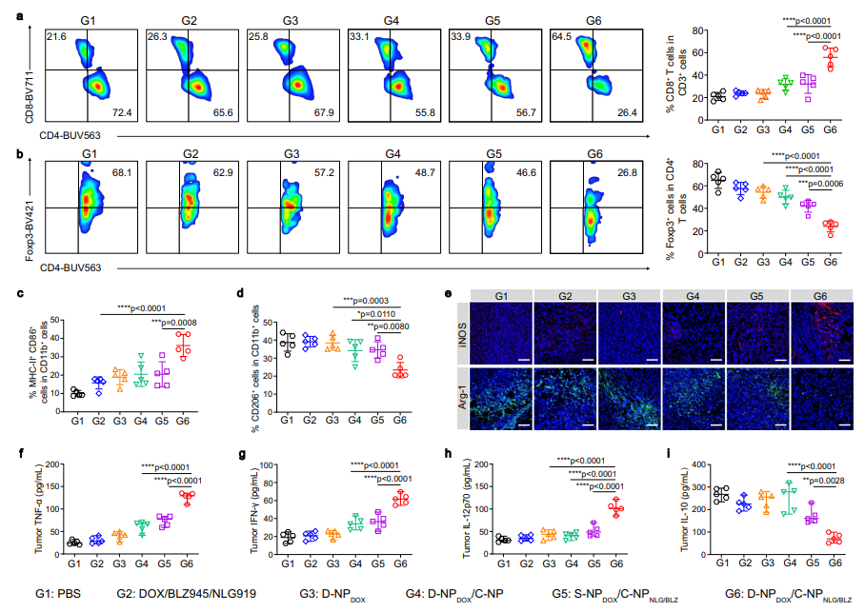
体内实验
评估D-NP_{DOX}/C-NP_{NLG&BLZ}抗癌免疫应答效果
使用流式细胞术检测肿瘤组织中的T细胞亚群的频率
CD8⁺T细胞(CD3⁺CD4⁻CD8⁺)增多；免疫抑制调节性T细胞(Tregs,CD3⁺CD4⁺Foxp3⁺) 减少（a, b）
使用流式细胞术检测肿瘤组织中M1型和M2型巨噬细胞的比例
M1型巨噬细胞(CD11b⁺CD86⁺MHC II⁺)的比例显著增加，而M2型巨噬细胞(CD11b⁺CD206⁺)的比例减少（c, d）
细胞因子(TNF-α、IFN-γ和IL12p70)分泌增多，IL-10减少（f-i）

Slide 16
总结
为了解决纳米药物在肿瘤部位的富集和停留时间短的问题，作者设计两种纳米颗粒D-NP和C-NP，在酸性条件下，D-NP的半胱氨酸残基暴露出来与邻近C-NP的CBT残基在肿瘤区域进行生物正交环加成反应，通过交联组装形成了微聚体，这些聚集体可以作为药物库，延长抗癌剂纳米药物的保留时间，并持续释放，用于癌症治疗。
为了评估生物正交原位组装策略的对胞外靶点药物的递送效果，作者选择BB94作为测试药物，实验验证了这种组装策略不仅增强了BB94在肿瘤组织中的保留，还延缓了药物在药物库中释放，最终提高了药物对其胞外作用位点的递送效果。
此外，D-NP和C-NP具有递送不同类型的抗癌药物进行联合治疗的潜力。为了证实这一结果，D-NP和C-NP分别用于递送DOX和NLG919/BLZ945。经实验证实制备的D-NP_{DOX}/C-NP_{NLG&BLZ}显著抑制了肿瘤生长，明显优于对照组，并且D-NP_{DOX}/C-NP_{NLG&BLZ}治疗有效引发了强大的抗肿瘤免疫应答，最终实现了高效的鸡尾酒化学免疫疗法用于癌症治疗。

Slide 17
请大家批评指正！

